Slide 1
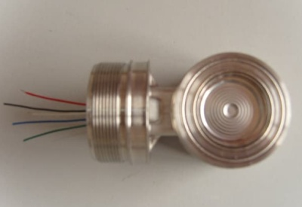
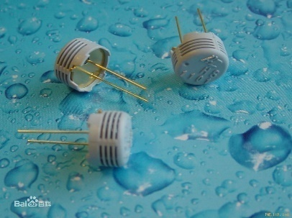
电容式传感器

Slide 2
本章目录
1 工作原理和结构
2 测量电路
3 杂散电容的影响及其解决思路
4 温度特性
5 动态特性

Slide 3

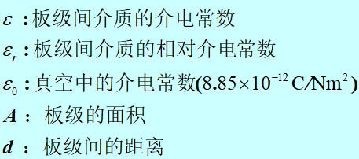
1 工作原理和结构
由绝缘介质分开的两个平行金属板组成的平板电容器, 如果不考虑边缘效应, 其电容量为
+
d
电力线
-
平行板电容器
边缘效应
改变A、d、ε 三个参量中的任意一个量，均可使平板电容的电容量C 改变。
①变极距型 覆盖面积和介电常数不变，被测量为极距。用于测量机械位移。
②变面积型 改变覆盖面积(覆盖长度或宽度），用于测量位移。
③变介电常数型 覆盖面积及极距均不变，改变ε 。测量物性参数、物位等
Notes:
一种典型的结构型传感器

Slide 4
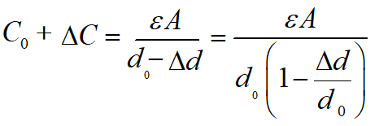
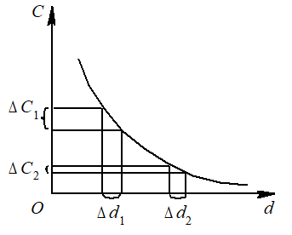
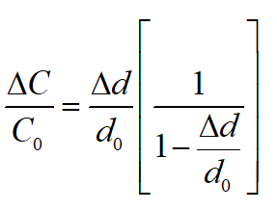
1.1 变极距型电容传感器
+
传感器电容：
d
-
变极距型电容传感器
电容相对变化 VS 极距相对变化
特性：随极距的增加电容减小
呈现明显的非线性特性

Slide 5
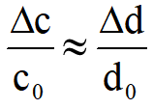


1.1 变极距型电容传感器：灵敏度
级数展开：
略去高次项：
极距-电容曲线
变极距电容传感器参数：
(约为0.02~0.1)
C0 在20～100pF之间
D0 在25～200μm的范围内
**由于非线性大，这种传感器一般应用于微位移测量。
灵敏度为：

Slide 6

1.1 变极距型电容传感器：非线性
传感器的相对非线性误差δ 为：
极距-电容曲线
由于非线性太大
仅适用于微位移测量。
有什么办法减小非线性？
灵敏度：
d₀
d_{0 ，}灵敏度K ，但非线性误差δ

Slide 7
1.1 变极距型电容传感器：用差动结构减少非线性
在Δd/d₀<<1时, 按级数展开得
差动平板式电容传感器结构图
当动极板向上移动Δd 时，电容器C₁的间隙d₁变为d₀-Δd，电容器C₂的间隙d₂变为d₀+Δd, 则：
二者的电容差值为：
C1 增大
偶次项消除
非线性得到改善
C2 减小

Slide 8
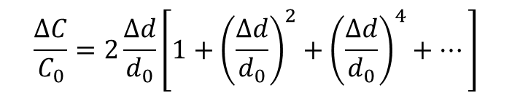
通过差动结构减少非线性误差
$$\frac{ΔC}{C_{0}}=2\frac{Δd}{d_{0}}\left[1+{\left(\frac{Δd}{d_{0}}\right)}^{2}+{\left(\frac{Δd}{d_{0}}\right)}^{4}+⋯\right]$$
电容值相对变化量为
略去高次项，则ΔC/C₀与Δd/d₀近似成为如下的线性关系：
只考虑线性项和三次项, 则差动电容式传感器的相对非线性误差δ 近似为
灵敏度增加1倍：
线性度得到改善：
差动结构：k=
单电容： k=
差动结构：
单电容：

Slide 9
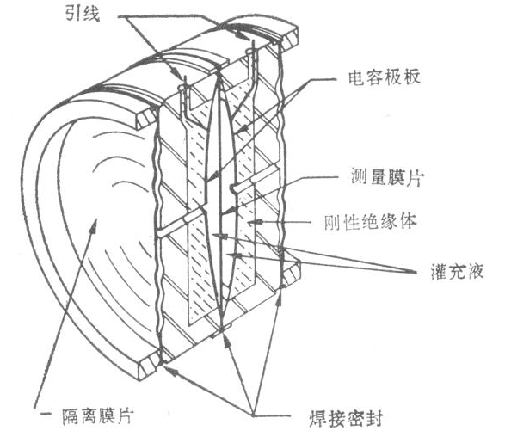
实例：球—平面型差动电容压力传感器
美国Rosemount公司
1151型压力变送器
特点：温度稳定性好、耐腐蚀、抗震性好
可用于工业过程的各种压力测量

Slide 10
实例：球—平面型差动电容压力传感器
C_{A}
P_{L}
C_{L}
●压力P_{H}=P_{L}时中心膜片处于平直状态，膜片两侧电容均为C₀；
● P_{H}>P_{L}时，中心膜片上凸，上部电容为C_{L}，下部电容为C_{H}。
● C_{H} 相当于当前膜片位置与平直位置间的电容C_{A}和C₀的串联；而C₀又可以看成是膜片上部电容C_{L}与的C_{A}串联。
h_{max}
d₀
C₀
P_{H}
C_{H}
C_{L}
C_{A}
等效电路
C₀
C_{H}
C_{A}
C₀
线性关系
这是差动电容的另一种推导方法：电容串并联分析法，很有用！

Slide 11
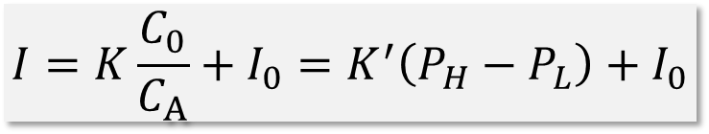
实例：球—平面型差动电容压力传感器
C_{A}
P_{L}
C_{L}
h_{max}
d₀
线性关系
C₀
P_{H}
C_{H}
针对球—平面型电容器，可用面积分法计算得到C₀/C_{A}与压力差（P_{H}-P_{L}）的关系（教材P61），再通过电容测量电路(教材P53)，将其转换为电流输出，即：
$$I=K\frac{C_{0}}{C_{A}}+I_{0}=K^{′}\left(P_{H}−P_{L}\right)+I_{0}$$
**经过传感器结构和测量电路二者结合，将变极距型传感器设计
为原理上线性的传感器系统。

Slide 12
1.2 变面积型电容式传感器
被测量通过动极板移动引起两极板有效覆盖面积S改变，从而得到电容量的变化。当动极板相对于定极板沿长度方向平移Δx时，则电容变化量为
测量平移距离：
C₀ = ε₀ε_{r} ba/d 为初始电容。
电容相对变化量为：
其电容量C 与水平位移Δx 呈线性关系。
ε₀为真空介电常数， ε_{r}介质相对介电常数

Slide 13
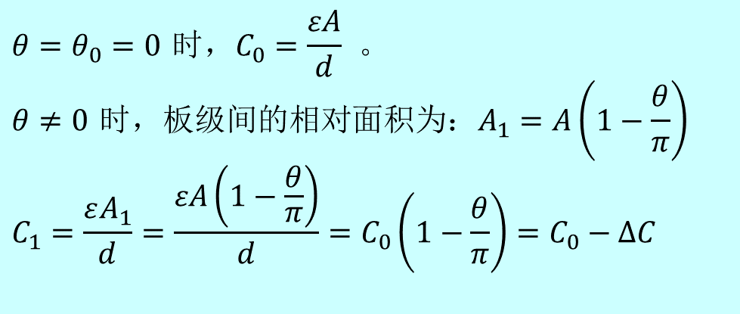
1.2 变面积型电容式传感器
测量角位移：
$$θ=θ_{0}=0 时，C_{0}=\frac{εA}{d} 。 \\ θ≠0 时，板级间的相对面积为：A_{1}=A\left(1−\frac{θ}{π}\right) \\ C_{1}=\frac{εA_{1}}{d}=\frac{εA\left(1−\frac{θ}{π}\right)}{d}=C_{0}\left(1−\frac{θ}{π}\right)=C_{0}−ΔC$$
动极板
定极板
平板电容式角位移传感器
C₁（ΔC）与θ（角位移）成线性关系。

Slide 14
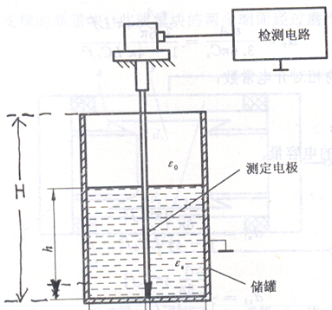
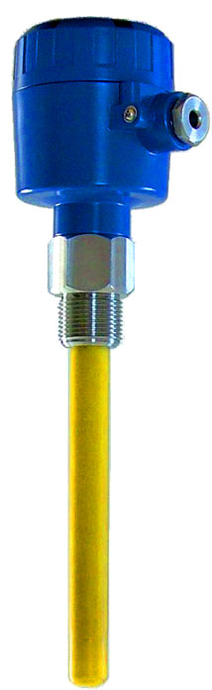
1.3变介电常数型电容传感器--测量液位
测量液位：同心圆筒形
介电常数发生了变化
储罐材料为导体，溶液为绝缘体：
可以把罐体作为电极
思考一下：其他情况下如何测量呢？比如液体为导体。

Slide 15
1.3变介电常数型电容传感器--测量液位
测量液位：同心圆筒形
串并联分析法 — 并联
r
R
r
R
●同心圆筒形电容器的总电容C
是空气电容和液体电容的并联。
L
L
L_{x}
空载电容：
空载
带负载
同心圆筒形电容式液位传感器
带负载电容：
液位Lx与输出电容成正比

Slide 16
1.3变介电常数型电容传感器--测量水份
测量水分
串并联分析法——并联
●测量原理：水的相对介电常数
是空气的82倍，故以水为介质
的电容器对水的变化非常敏感。
●测量时，总电容等效于三个
电容并联：
空气、水份和固体介质电容。
r
R
L
电容式水份计原理示意图
功能：测量被测物的水分含量
例如测量稻谷中的水分
Notes:
●谷物收获时一般含水率较高，容易造成谷物发热、发酵、变质和发芽率下降。为了确保谷物安全贮存，必须将收获后的谷物及时干燥，将谷物水分降至安全贮藏标准。
●利用水的介电常数远高于谷物介电常数的特性来测定谷物含水率。
●但电容传感器所测电容值与谷物含水率之间并不是单值函数关系，其结果还受一系列其它因素的影响。

Slide 17
2 测量电路——挑战
电容传感器测量电路面临的挑战：
●电极引线之间以及导线间有杂散电容，其数值约100pF/m；
●用于选择不同测量电极的电子开关其输入电容值约8pF；
●在普通线路板上两段间隔1mm长1cm的导线之间的分布电容约1pF。
●测量电容小：最多数十pF，远小于影响电容测量的杂散电容值，抗杂散电容的能力是小电容电路必须具备的重要性能。
所以：电容传感器的测量电路不容易设计
电容传感器的测量电路非常丰富。。。

Slide 18
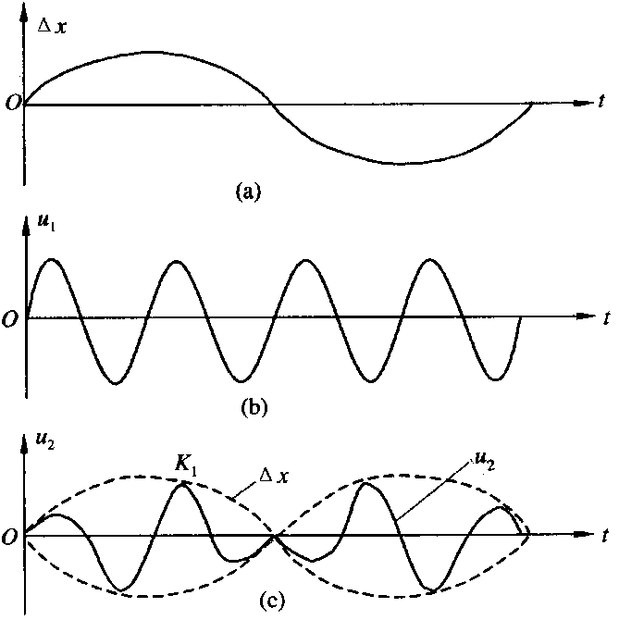
3 测量电路——1）运算法
1）运算法
反相比例放大器：
C
C₀
U₀
U
a
-K
对于变极距传感器：幅值与被测量（位移）成正比 ? !
ΔC
●由高频交流正弦波供电
●输出信号的相位由激励电源和待测信号两种因素的相位所决定；
●其频率与电源频率相同；
●大小不能反映方向；
Ui
U0

Slide 19
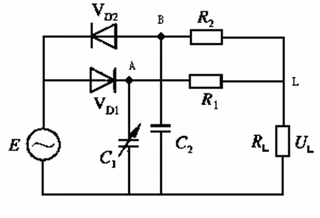

3.1 测量电路——2）二极管双T电桥
2）充放电电路——二极管双T电桥
（参考习题集：例4-7）
美国麻省理工学院教授K.S.LION发明二极管交流双T型网络，1963年
E 为电压信号，可为正弦波或方波
C₁、C₂为差动电容传感器的电容，或者一个为固定电容，另一个为电容传感器的电容
RL为负载电阻
UL为输出电压
设：输入为占空比50%的方波，周期为T， R₁=R₂=R

Slide 20
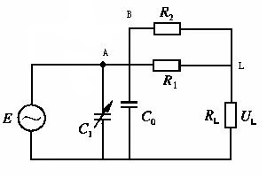
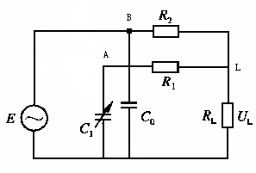
3.1 二极管双T电桥电容测量电路
①电源E 的正半周
D₁导通，D₂截止
C₁立即充电至电源电压
+
②电源E 的负半周
D₁截止，D₂导通
C₂立即充电至电源电压
E 正半周D₁导通，D₂截止
+
-
-
+
E 正半周时的等效电路
E 负半周时的等效电路

Slide 21
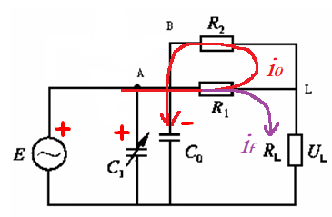
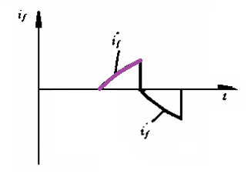
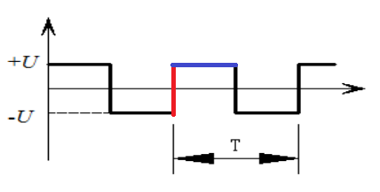
3.1 二极管双T电桥电容测量电路
①电源E 的正半周
+
+
-
1)红线时刻（上升沿）：C₁立即充电至电源电压，等于+U
C₀ 的初始电压为-U(可由上一负半周条件得到)
U_{L} =0，因为R₁=R₂，且U_{A}= +U， U_{B}= -U
2)蓝线时间内 ： C₁电压（A点）不变，恒等于+U（为下一个负半周初始条件）
电源E 通过R₁ ，R₂和R_{L}向C₀充电， C₀初始电压=-U
C₀ 电压(U_{B})呈指数下降，充电电流为i₀ （红线）和i_{f} （紫线）
其中， i_{f}为负载电流；i_{f} 从0指数上升，形成i_{f} 曲线的上半周（上图）

Slide 22
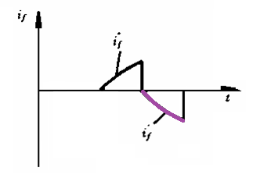
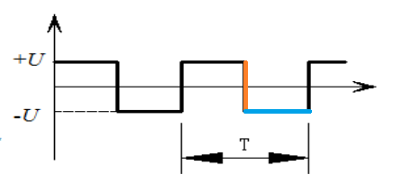
3.1 二极管双T电桥电容测量电路
②电源E 的负半周
-
+
-
i_{f}
1)橙色时刻：C₀立即充电至电源电压，等于-U
C₁ 的初始电压为+U(正半周过程获得)
U_{L} =0，因为R₁=R₂，且U_{A}= +U， U_{B}= -U
2)浅蓝线时间内：C₀电压（ U_{B} ）不变，恒等于-U
电源E 通过R₂ ，R₁和R_{L}放电， C₁初始电压=+U
C₁ 电压(U_{A})呈指数下降
i_{f} 从0指数下降，i_{f} 曲线的下半周

Slide 23
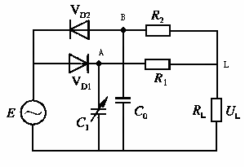
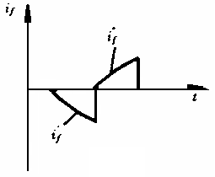
3.1 二极管双T电桥电容测量电路
输出电压UL的直流分量：整个T周期内：
●当传感器空载时：C1=C0，那么在电源正负半周流经RL电阻的电流是波形相同的，而方向相反的，所以流经RL上的电流平均值为零。
●当传感器工作时，C1≠C0，流经RL上的电流平均值不为零。
●通过简单的滤波电路可滤除U_{L} = R_{L}×i_{f} 的交流成分，获得其直流分量。
该直流分量约等于 k(C1≠C0)

Slide 24
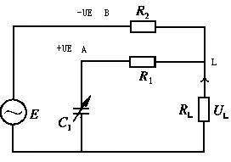
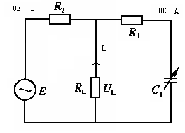
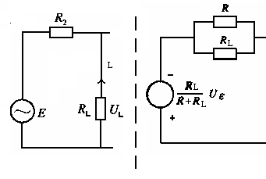
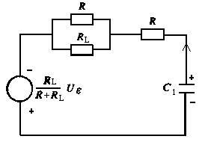
3.1 二极管双T电桥电容测量电路
二极管双T桥路数值计算：
●T/2<t<T：即电源处于负半周（R₁=R₂=R）
此时D₂导通，D₁截止，C₁放电，U_{A}电压从+U_{E}呈指数下降，而U_{B}= -U_{E}
左边部分等效电路

Slide 25
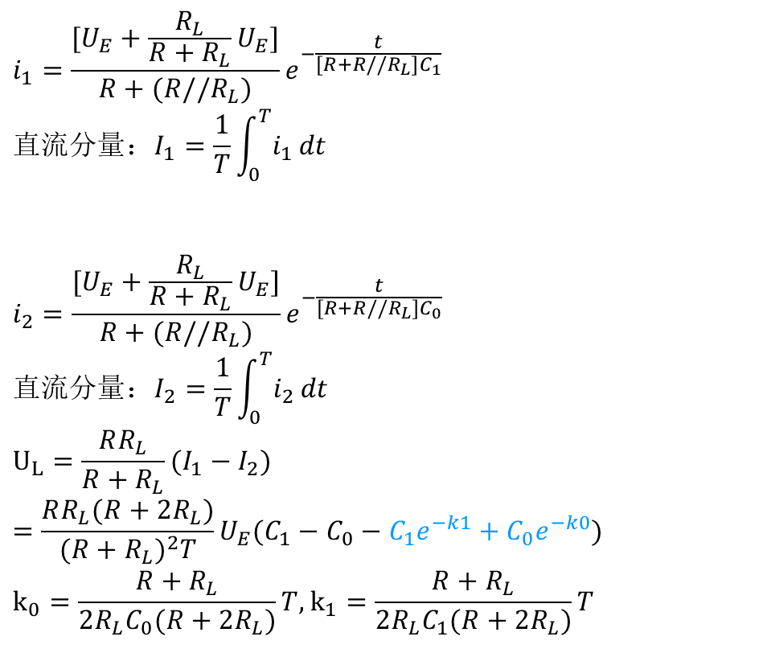
● T/2<t<T，电源处于负半周（R₁=R₂=R）
$$i_{1}=\frac{[U_{E}+\frac{R_{L}}{R+R_{L}}U_{E}]}{R+(R//R_{L})}e^{−\frac{t}{[R+R//R_{L}]C_{1}}} \\ {直流分量：I}_{1}=\frac{1}{T}\int_{0}^{T}{i_{1}}dt$$ $$i_{2}=\frac{[U_{E}+\frac{R_{L}}{R+R_{L}}U_{E}]}{R+(R//R_{L})}e^{−\frac{t}{[R+R//R_{L}]C_{0}}} \\ {直流分量：I}_{2}=\frac{1}{T}\int_{0}^{T}{i_{2}}dt \\ U_{L}=\frac{RR_{L}}{R+R_{L}}(I_{1}−I_{2})=\frac{RR_{L}(R+2R_{L})}{(R+R_{L})^{2}T}U_{E}(C_{1}−C_{0}−C_{1}e^{−k1}+C_{0}e^{−k0}) \\ k_{0}=\frac{R+R_{L}}{2R_{L}C_{0}(R+2R_{L})}T,k_{1}=\frac{R+R_{L}}{2R_{L}C_{1}(R+2R_{L})}T$$
● 0<t< T/2 ，电源处于正半周（R₁=R₂=R）
当k₀、k₁>5时，
其非线性误差<1%

Slide 26

3.1 二极管双T电桥电容测量电路
二极管双T桥路电路原理小结：
①二极管控制放电回路的路由，使之在正负半周分别流经电容C₀和C₁；
②电容值不同，放电时间常数不同，放电电流不同；
③负载电阻两端的电压平均值和一个周期内电容放电时间常数有关。
特点：
●该线路非常简单，不需要附加相敏解调器，就能获得高电平的直流输出，而且灵敏度较高。
二极管以及二个电阻都可放在探头内，缩短电容引线，减小分布电容的影响
●电源的频率与幅值的稳定性直接影响精度，对电源要求较高。

Slide 27
* 提一下传感器的激励源
恒电荷激励
定义：恒电荷激励源保证极板上的电荷恒定。
●U_{c}与电容极距d有单值线形关系，与ε和A是单值非线性关系。
结论：恒电荷激励适用于变极距型电容传感器。
●恒电荷激励 →实用困难→ 常用恒电流激励。
●恒电荷或恒电流激励，测量电路的输入阻抗应为无穷大，否则形成的并联分路成为电荷泄露回路。

Slide 28
* 提一下传感器的激励源
恒压源激励
定义：保持电容器上的交流电压有效值恒定不变。
此时输出变量为电流I_{c}，其大小将随电容C_{x}的变化而变化。
结论：
●恒电压激励适用于变面积型和变介电常数型电容传感器。对于变极距型传感器，采用恒电压激励时存在理论非线性。

Slide 29
3.1 二极管双T电桥电容测量电路（总结续）
双T电桥输出电压为：
①线路为电压激励，适用于具有线性特性的单端或差动电容。例如：变面积式电容传感器等。
②不适用于变极距式差动电容式传感器
③引入1/（C₀+C₁）后，可用于变极距差动电容式传感器

Slide 30
3.4测量电路——3）调频测量电路
☆原理：把电容式传感器作为振荡器谐振回路的一部分, 当输入量导致电容量发生变化时，振荡器的振荡频率就发生变化。
☆特点：调频电容传感器测量电路具有较高的灵敏度， 可以测量高至0.01μm级位移变化量。信号的输出频率易于用数字仪器测量， 并与计算机通讯，抗干扰能力强， 可以发送、 接收， 以达到遥测遥控的目的。

Slide 31
3.4 调频测量电路
式中： C——振荡回路的总电容，C=C₁+C₂+C_{x}，其中C₁为振荡回路固有电容, C₂为传感器引线分布电容, C_{x}=C₀±ΔC为传感器的电容。

Slide 32
3.4 调频测量电路
当被测信号不为0时，ΔC≠0， 振荡器频率有相应变化， 此时频率为
*非线性；较高的灵敏度

Slide 33
*总结一下测量电容的方法
① 采用运算放大器的运算法：
等效为阻抗→产生交流信号
② 利用电容的充放电特性设计的电路：
例如双T电桥电路→用电压/电流平均值表示电容大小
③ 调频测量电路：
通过谐振电路→频率信号：可远传，抗干扰

Slide 34
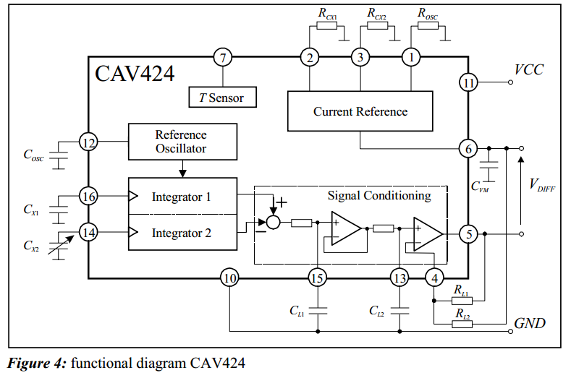
* 水份测量电容式传感器的测量电路——集成芯片
1）CX1 和CX2 分别连接测量参考端和测量端，利用电容差值进行测量。
2）电容COSC 确定参考振荡器的频率，之后通过积分器，而积分器的振幅是由电容CX1 和CX2 决定的。
3）在此过程两个积分器的相位和周期是相同的，它们的振幅差反映了两个电容的电容变化差。
4）之后利用二级低通滤波器将此差分信号转化为直流电压信号。利用电阻值可以改变滤波器的滤波常数及放大比例。图示电路可以精确测出参考电容的5 % ～ 100 % 的变化电容值
还有一种叫CDC（Capacity to Digital converter）电容-数字转换器的芯片，可以把电容值转换为数字量，可直接与微机接口。

Slide 35
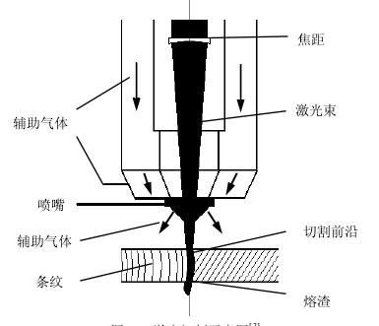

应用：电容式激光焦点测量传感器及其测量电路
☆激光切割是一种非接触式加工技术,激光头与加工工件表面留有间距。
☆在激光切割过程中，为了保证切割质量，需要使切口处的功率密度最大， ☆这要求切割头的喷嘴与被加工工件表面的间隙恒定。
☆在实际生产加工中，待切割加工的工件表面通常是不平整的，使用激光焦点位置测量系统获得实际距离，再通过控制系统调节激光切割头的焦距。
Notes:
比如热轧钢板并不是一个平面而是一个曲面，这时激光头和待切割钢板表面之间的实际距离则不是恒定的。又如工件装夹方式会使工件在负载力下产生形变、工件在加工过程中的热形变等诸多因素都会造成激光头和工件表面之间的距离发生变化，这就意味着由于工件表面的实际形状以及可能产生的形变无法事先测量，故获得切口处最大功率的最佳解决方案是当激光切割头沿工件表面切向做相对运动时,

Slide 36
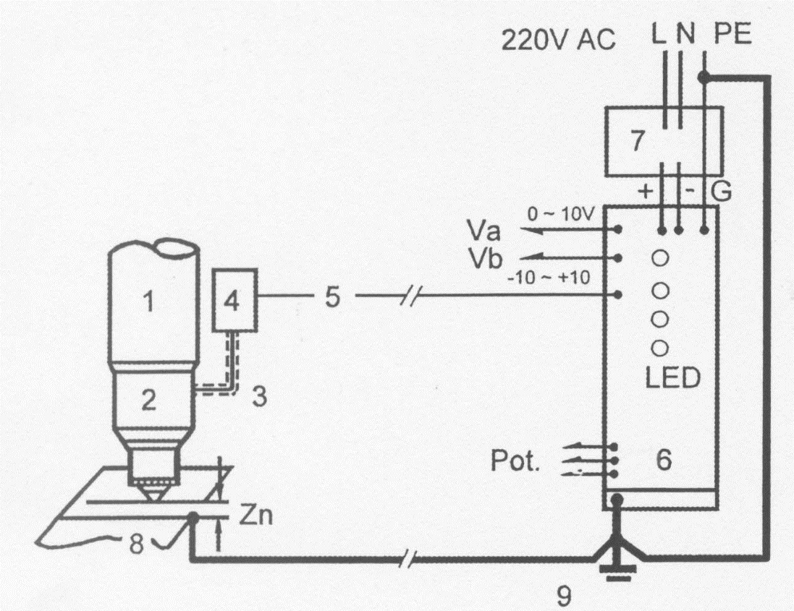
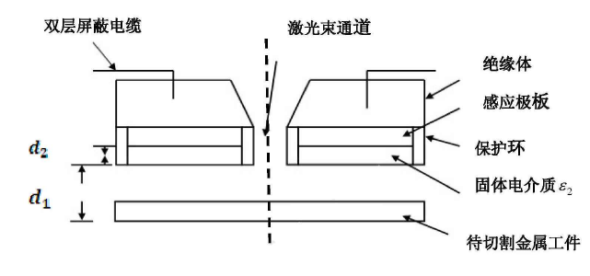
应用：电容式激光焦点测量传感器及其测量电路
激光切割加工是指用高功率密度的激光去照射待加工的金属工件表面，工件在激光照射下被迅速的溶化、汽化并形成孔洞。在激光光束与加工工件的相对运动之下，形成对金属材料的切割，被激光烧灼形成的熔融物被辅助气体在拖拽力的作用下从切缝内吹出。从原理上看，激光切割加工属于热切割加工方法中的一种
传感器系统结构示意图
1-切割头；2-电容传感器；
3-电容电缆；4-前置放大器；
5-同轴电缆；6-控制盒；
7-直流电源；8-工件；9-接地点

Slide 37
应用：电容式激光焦点测量传感器及其测量电路
☆测量电路多采用分立元件构成，测量电路庞大而复杂，因此无法将后续的信号处理电路一并集成到传感器端。
☆一般采用的都是传感器和后续信号处理电路分离的方式，那么被测模拟量从传感器输出要经过较长的导线送到后续的模拟或者数字信号处理电路中。
☆模拟量在这一段传输过程中，又引入了杂散电容的影响，这些杂散电容值可以达到上百pF ，会显著降低了传感器灵敏度，并且导线如果不固定，或者固定时的摆放形状发生变化，都将会引起电缆电容发生变化，使得传感器输出值不稳定。

Slide 38
电容式激光焦点测量传感器及其测量电路
☆该电路由双振荡器(555定时器)、触发器和温度传感器组成，电路结构简单。
☆基于差动模式可以降低共模噪声的考虑，使用了双振荡器电路和D触发器。
☆一路振荡器的电容是基准电容，另一路振荡器的电容是传感器电容。
☆在电路设计中把参考电容的波形从D触发器的时钟端引入，把敏感电容的波形从D端引入，D触发器的输出为两个波形的频率差。这样可以减少温度对电路的影响，对电源电压的波动也有抑制作用。
☆由于激光焊接时热量极高，温度变化大，为了对测量值进行温度补偿，在差频电容式测量电路中附加了一个集成温度传感器，该温度传感器的测量值提供给焦点控制电路使用。

Slide 39
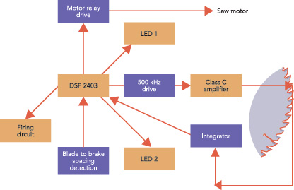
3.5、其它测量电路：木工防护装置（手指救星）
●将一个500kHz的正弦波信号，加于电锯刀片，振幅峰值可以在3～25伏之间调整。
●由于刀片是良好的导体，该高频信号能够在整个刀片上保持一致性。
●由于人体带有电容，当手指和刀刃发生接触时，将产生寄生电容，最大将引起40%的信号衰减。
●实时性指标：在五毫秒内强行制动刀刃，探测+制动

Slide 40
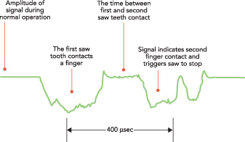
3.5、其它测量电路：木工防护装置（手指救星）
●基于TI的TMS320LF2403A DSP作为电机控制器，用以探测由于人体电容引起的刀刃上的感应电压的变化。
●积分器每6微秒就对来自刀片的传感信号进行绝对积分计算。积分器的幅值则由DSP在每个第6微秒末采样，且采样电容会在下一个采样周期前被放空。
●采用积分器是由于它能够测量刀片信号的幅值，并对噪声扰动有一定的抵抗力。

Slide 41
4 温度特性（温度对结构尺寸的影响）
当环境温度变化时，传感器各零件的几何形状、尺寸发生变化，从而引起电容量变化。
C0 ——传感器的初始电容值
ΔCP ——在被测信号作用下电容变化量
ΔCt ——由环境温度变化而产生的附加电容增量
ΔCt 决定了传感器温度误差的大小，在设计电容传感器时，正确选择零件的尺寸，可以减少温度造成的测量误差。

Slide 42
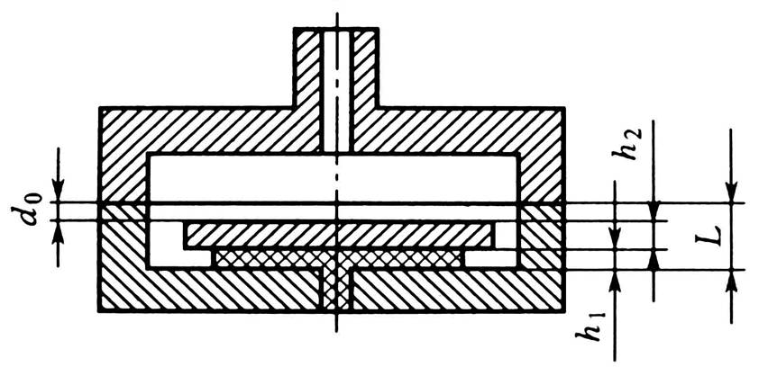
4 温度特性（温度对结构尺寸的影响）
设初始温度为t₀ 时，d₀=L-h₁-h₂，随着温度变化Δt后，间隙d_{t}为
P
固定极片
工作极片
绝缘材料
电容式压力传感器

Slide 43
4.1 温度特性（温度对结构尺寸的影响）
由于温度变化而引起的电容量相对误差为
要实现温度补偿，应使 ，即：
考虑到 ，代入上式得
经整理后可得
设计方法：先确定d₀，再根据上式选择合适的h₁和h₂，可满足温度补偿要求

Slide 44
4.2 电容的电场边缘效应
+
+
保护环
d
边缘效应
电力线
-
-
平行板电容器
带保护环的平行板电容器
●原理：相当于并联一个附加电容
●危害：灵敏度降低，非线性增加
●处理方案：1）A增加，d减小：可使边缘效应影响变小
2）加装等位环：等位环与上极板保持等电位
等位环一般接导线内屏蔽层

Slide 45
4.2寄生与分布电容的影响
寄生电容：电容极板与周围物体（各种元件甚至人体）产生的
电容联系
特性： 固定或随机发生
解决办法：静电屏蔽
将传感器电容极板放置在金属壳体内
并将壳体与大地相连——接地良好
分布电容：电缆线之间产生的带有分布特性的电容
特性： 数值大（>100pf/m）;
可变（与电缆位置形状有关）
解决办法：1）驱动电缆技术
2）电荷转移法

Slide 46
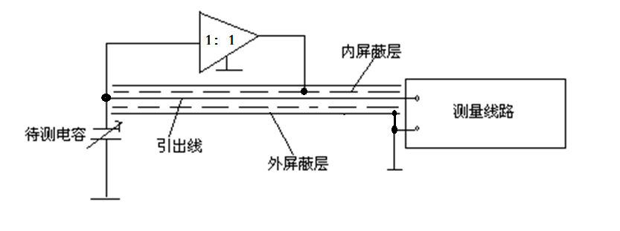
4.2 寄生与分布电容的影响
1）驱动电缆技术
思路：屏蔽层跟踪电容的极板电位，使二者电位保持一致（幅值、相位必需一致）
原理：芯线和内层屏蔽层之间的分布电容由于两端电位相等，表现为既不吸收电荷也不释放电荷，对电容传感器C_{X}没有影响。
为什么要单点接地？
外屏蔽：单点接地
内屏蔽：1：1倍放大器连接
要求放大倍数为1，相移为零，
且：输入阻抗无穷大，输入电容为0，无相移—难满足

Slide 47
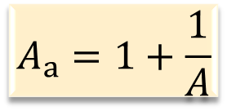
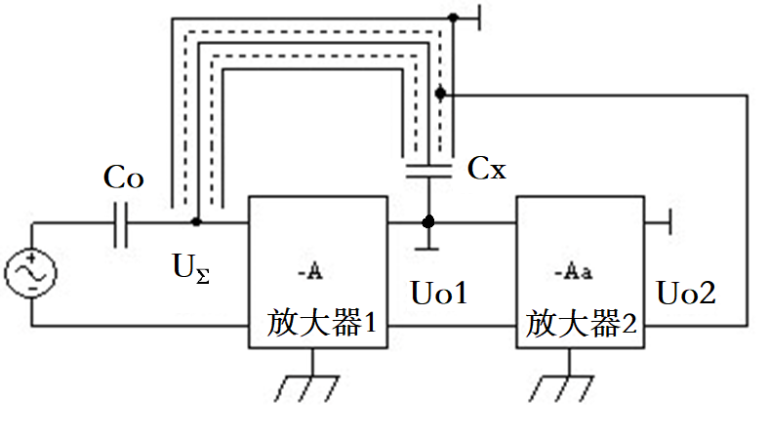
4.3 寄生与分布电容的影响
1）驱动电缆技术—改进型
放大器2为驱动电缆，其输入电容为放大器1的负载，因而无附加电容与Cx并联
只需两放大器的放大倍数满足：
(推导过程参见教材P60)

Slide 48

4.2寄生与分布电容的影响
2）电荷转移法
Rf
一种差分式充放电电容检测电路
+Vc
-
V
1
Cs1和Cs2为分布电容；C为运放输入电容。要求输出仅与这3个电容无关：
S
1
2
Cx
S
3
C
+
Vo
-
Rf
3
S
2
S
4
+
Cs
Cs
1
2
-
V
2
C
1
$$V_{O}={2\text{f} V}_{c}C_{X}R_{f}$$
+
第1步：S1和S4闭合，S2和S3断开，Vc对Cx充电，充电电阻Rf
第2步：S2和S3闭合， S1和S4断开，Cx对地放电，放电电阻也为Rf
不断重复，重复频率为f，充放电电流产生平均电压V1和V2
其差分电压输出 Vo=V1-V2

Slide 49
4.2寄生与分布电容的影响
2）电荷转移法
Rf
+Vc
差分式充放电电容检测电路
-
V
1
S
1
2
Cx
S
3
C
+
Vo
-
Rf
3
S
2
S
4
+
Cs
Cs
1
2
-
V
2
C
1
+
杂散电容影响的消除：
●C_{S1}：由Vc充电，对地放电，其充放电电流不经过Cx，不影响输出Vo
●C_{S2}：放大器虚短，相当于两端均接地，对电路输出无影响。
●C：不参与Cx的充放电过程，对电路输出无影响。（放大器输入电容）

Slide 50
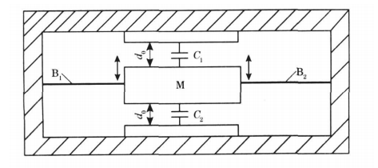
5 动态特性（以电容式加速度传感器为例）
（了解）
差动式电容加速度传感器结构图
当传感器壳体随被测对象沿垂直方向作直线加速运动时， 质量块在惯性空间中相对静止，两个固定电极将相对于质量块在垂直方向产生大小正比于被测加速度的位移。此位移使两电容的间隙发生变化，一个增加，一个减小，从而使C₁、C₂产生大小相等、符号相反的增量，此增量正比于被测加速度。
电容式加速度传感器的主要特点是频率响应快和量程范围大， 大多采用空气或其它气体作阻尼物质。

Slide 51
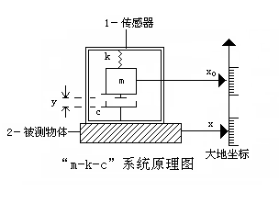
5 动态特性（以电容式加速度传感器 为例）
测量运动参数的两种方式
①相对式测振传感器
用于测量振动体相对其振动参照点的运动(例如机床转轴相对于机床底座的振动)。
②绝对式测振传感器
用于测量振动体相对于大地或惯性空间的运动(例如机床底座的振动、地面的振动)。
被测物体
顶杆
可动部分
固定部分
弹簧
图(a) 相对测振
可动部分在被测体上，固定部分在参照点上。
图(b)绝对测振
固定部分在被测体上，可动部分做相对运动。

Slide 52
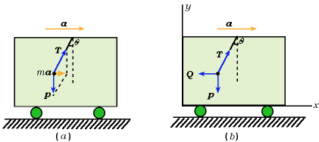
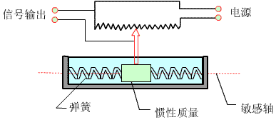
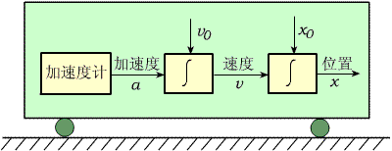
5 动态特性（以电容式加速度传感器 为例）
●不依赖外部信息，在运动体的内部可以测出物体的加速度。
●对所测得的加速度 ，积分一次可得速度v，积分两次得载体在积分时间间隔中的位移。如果再考虑初始条件，就能确定载体在任一时刻的位置与速度。
Notes:
●当车厢有了加速度，情况就不同了。单摆会向后偏离铅垂线，垂直上抛的小球也会落到抛出点的后方，因此不依赖外部信息，在运动体的内部可以测出物体的加速度。考虑相对运动，加上牵连惯性力 ，可以解释为：是牵连惯性力Q向后拉动小球，如能测出单摆偏角θ ，则运动物体加速度是 a=gtanθ。
●在运动物体内部能测出物体加速度的仪器叫做加速度计，单摆就可作加速度计使用，但不方便。右图的弹簧质点系统，是一种可行方案，当壳体（安装在载体上）沿仪器敏感轴有加速度时，惯性力作用在惯性质量上，使其移动，直至与弹簧恢复力平衡，电位计即有与惯性力成正比的信号输出，因而可测出载体的加速度a。
●对所测得的加速度 ，积分一次可得速度v，积分两次得载体在积分时间间隔中的位移。如果再考虑初始条件，就能完全确定载体在任一时刻的位置与速度。

Slide 53
5 动态特性（以电容式加速度传感器 为例）
●建立了相对运动和绝对运动的联系。
●将被测参数，即加速度的大小，变为电容动极板相对位移y的转换。
Notes:
●图中右侧标尺表示与大地（或惯性空间）保持相对静止的运动参照点，称为静基准。
● x 表示被测振动体2 及传感器底座1 相对与该参照点的位移，即绝对位移；
● y 表示质量块m 相对于传感器底座1 的位移，称为相对位移。
● x₀ 表示质量块m相对与该参照点的位移，即绝对位移；
●由于质量块不与传感器基座相固连，因而在惯性作用下将与基座之间产生相对位移。质量块感受加速度并产生与加速度成比例的惯性力，从而使弹簧产生与质量块相对位移相等的伸缩变形，弹簧变形又产生与变形量成此例的反作用力。当惯性力与弹簧反作用力相平衡时，质量块相对于基座的位移与加速度成正比例，故可通过该位移或惯性力来测量加速度。

Slide 54
5 动态特性（以电容式加速度传感器 为例）
●当被测刚体作正弦运动时，电容器的动极板亦相对于定极板作正弦运动，其振幅和相位则与传感器的结构参数ξ ω₀有关。
●动极板质量轻，固有频率非常高。

Slide 55
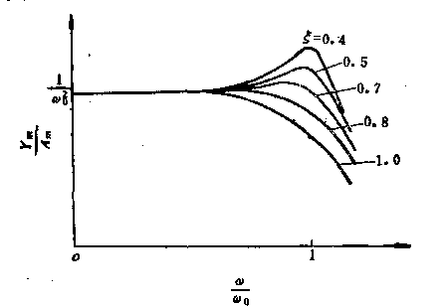
5 动态特性（以电容式加速度传感器 为例）
结论：可以提高固有频率，增大频区，但灵敏度降低。

Slide 56
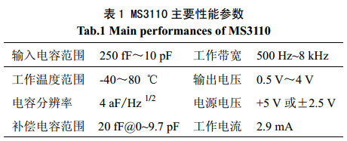
5 动态特性（以电容式加速度传感器 为例）
MEMS 传感器 ( 如微加速度计 、微陀螺仪 ) 的 输出电容 变化量非常微弱 , 往往只有几 或几十 f F（10⁻¹⁵） , 对检测电路的分辨率提出了较高的要求 。 电容检测电路的设计 是 MEMS 传感 器设计中的主要问题之一 。
MS3110芯片是美国Irvine传感器公司生产的一种通用电容读取芯片，具有超低噪声特点，可以读取低至4.0 aF/Hz^{1/2}的电容变化，适用于高性能要求的电容式测量电路
1aF=10⁻¹⁸ F
Notes:
Af=10-16

Slide 57
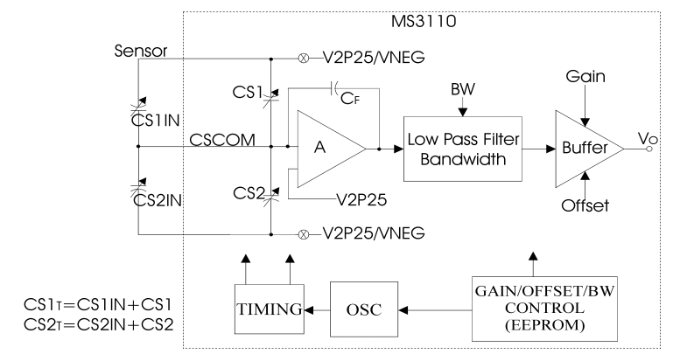
5 动态特性（以电容式加速度传感器 为例）
☆MS3110由电容补偿电路、电荷放大器、低通滤波器以及驱动放大器组成。
☆ CS1IN、CS2IN为被读取差分电容对，CS1、CS2为MS3110芯片内部的可调补偿电容阵列，用于调节由于输入电容不对对称而引起的偏置。
☆ CF为电荷放大器的可调积分电容，通过调节可以设置前端积分器的增益。
Notes:
Af=10-16

Slide 58
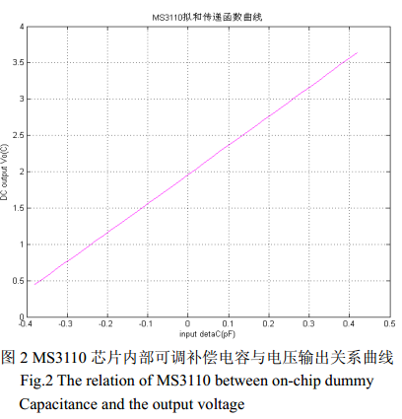
5 动态特性（以电容式加速度传感器 为例）
MS3110采用调制解调的电容读取方法。MS3110芯片内部可以输出两路幅值相等、相位相反的方波作为待读取电容的激励信号，实现对电容变化的调制。调制信号经过电荷积分放大器将电容变化转换为电压变化，再经过低通滤、增益放大就得到了与电容变化成正比的电压信号。
Notes:
Af=10-16

Slide 59
作业： 4-2、4-4、4-7、 4-10
4-11、 4-12、4-14、4-16

